Slide 1
Text classification for Digital Humanities

Slide 2
Grundidee
Welche Verfahren/Modell kann ein DHler für Text Klassifikation nutzen?
Wikipedia & andere Datensätze als Beispieldatensätze
„Klassische“ Verfahren (SVM) vs. DL Netze & Modelle (Bert, Elmo, ULMFit, eigene simple Netze)
Vergleich hinsichtlich
Accuracy (F1-score, k-fold cross validation)
Zugang (wie komme ich an die Verfahren, Modelle? Wie kann ich sie implementieren?)
Simplizität (Zeitdauer der Implementierung? Menge an Vorwissen?)

Slide 3
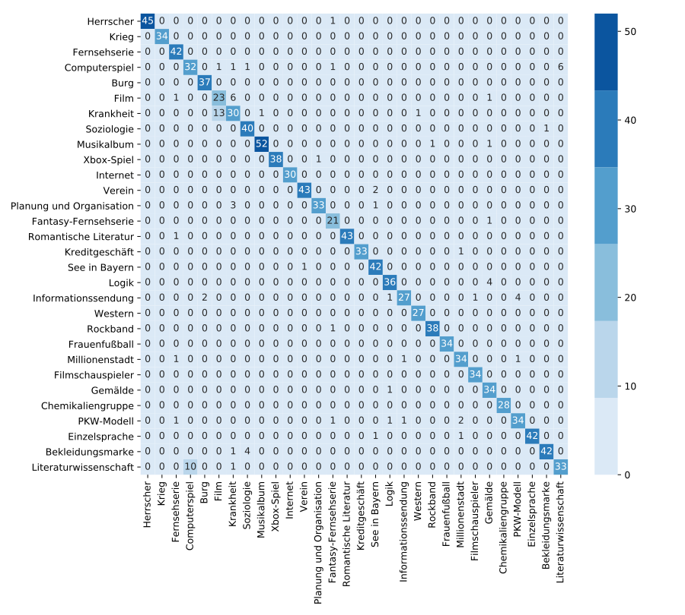

Slide 4
Wie Datensatz verbessern? Domänenwissen
Entfernen & Ersetzen
→ „Xbox-Spiel“, „Fantasy-Fernsehserie“
Konkretisierung
→ „Fernsehserie“ -> „Deutsche Fernsehserie“
→ „Krieg“ -> „Krieg nach Typ“
Abstraktion
→ „See in Bayern“ -> „See in Deutschland“

Slide 5
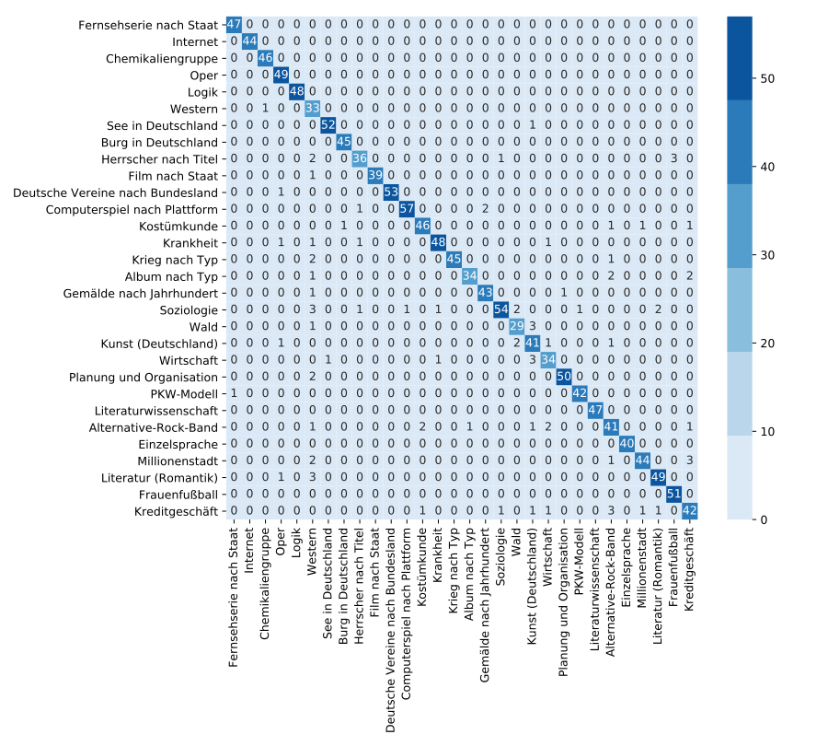

Slide 6
classifier | F1-score (v1) | F1-score (v2) | Cross validation mean (v1) | Cross validation mean (v2)
Multinomial Naive Bayes | 0.8962 | 0.9335 | 0.8991 | 0.9245
Complement Naive Bayes | 0.8636 | 0.9187 | 0.8750 | 0.9120
Logistic Regression | 0.9000 | 0.9192 | 0.9016 | 0.9151
K-nearest Neighbours | 0.7865 | 0.8441 | 0.7435 | 0.6896
Decision Tree | 0.7270 | 0.6979 | 0.7435 | 0.6896
Gradient Descent | 0.8906 | 0.9144 | 0.8984 | 0.9168
Support Vector Machine | 0.9185 | 0.9360 | 0.9149 | 0.9215

Slide 7
Verbesserungen an Artikeln (1)
„An mehreren Stellen im Film ist der Satz „Who watches the Watchmen?“ (deutsch: „Wer überwacht die Wächter?“) zu sehen, auf den sich auch der Titel des Comicromans bezieht.“
→
„An mehreren Stellen im Film ist der Satz „Wer überwacht die Wächter?“ zu sehen, auf den sich auch der Titel des Comicromans bezieht.“

Slide 8
Verbesserungen an Artikeln (2)
Entfernung von nicht lateinischen Wörtern & Zeichen
Entfernung von doppelten Gleichheitszeichen (Wikipedia Sektion)
Tokenisierung
„Beschneidung“ von Texten (100-2000 Wörter)
alle Umlaute ersetzen (Idee)
Geburts- und Todesdaten in Klammern löschen (Idee)

Slide 9
TODOs
Datensätze erstellen, die nicht von Wikipedia sind
Vergleich von Klassifizierungsverfahren (SVM, Logistic Regression etc.)
Klassifizierung mithilfe von DL Modellen

